Slide 1

GESTIÓN EN LA PREVENCIÓN DE INCENDIOS FORESTALES EN COLOMBIA
SEPTIEMBRE 18 DE 2020

Slide 2

MARCO NORMATIVO GENERAL
CONSTITUCIÓN POLÍTICA 1991
DECRETO 2811 DE 1974
LEY 99 DE 1993
LEY 1958 DE 2018
Artículo 79
Artículo 80
Código Nacional de Recursos Naturales Renovables y de Protección al Medio Ambiente
Crea el Ministerio del Medio Ambiente, SINA
Artículo 9
Artículo 9
CONALDEF
Notes:
Constitución política 1991
Artículo 79, es deber del Estado proteger la diversidad e integridad del ambiente, conservar las áreas de especial importancia ecológica y fomentar la educación para el logro de estos fines
Artículo 80, por su parte estable que es deber del Estado planificara el manejo y aprovechamiento de los recursos naturales, para garantizar su desarrollo sostenible, su conservación, restauración o sustitución
Decreto 2811 de 1974
Por el cual se dicta el Código Nacional de Recursos Naturales Renovables y de Protección al Medio Ambiente
Título IV. De la Protección Forestal. Art 241 al 245. Se organizarán medidas de prevención y control de incendios forestales y quemas en todo el territorio nacional, con la colaboración de todos los cuerpos y entidades públicas, las cuales darán especial prioridad a las labores de extinción de incendios forestales.
Ley 99 de 1993
Por la cual se organiza el Sistema Nacional Ambiental, SINA, y se dictan otras disposiciones. Art 65. Hace referencia a las funciones de los municipios en donde entre otras obligaciones, deben prestar asistencia técnica, prestar el servicio en relación con la defensa del ambiente y la protección de los recursos naturales
Art 31 y Art 66, y como tal deben apoyar a las entidades territoriales, en realizar de análisis, seguimiento, prevención y control de desastres, así como asistirlas en aspecto ambientales, adelantando programas de adecuación de áreas, donde el escenario por incendio forestal debe gestionarse.

Slide 3
MARCO NORMATIVO Y POLÍTICO
PLAN NACIONAL DE DESARROLLO FORESTAL DE 2000
PLAN NACIONAL DE PREVENCIÓN IF DE 2002
ECSLCIF DE 2011
Estrategia Integral control de la deforestación 2018
RESOLUCIÓN 532 DE 2005
Incorporar el sector forestal al desarrollo nacional
Lineamientos de orden nacional para la prevención, control y restauración de las áreas afectadas por if
Quemas abiertas controladas en áreas rurales en actividades agrícolas y mineras
Cultura de la prevención
Incorporar el sector forestal al desarrollo nacional
Notes:
Plan Nacional de Desarrollo Forestal de 2000 CORRESPONDE A BOSQUES
Plan Nacional de Prevención, Control de Incendios Forestales y Restauración de Areas Afectadas de 2002
Establecer los lineamientos de orden nacional para la prevención, control y restauración de las áreas
afectadas por los incendios forestales, mitigando su impacto y fortaleciendo la organización nacional,
regional y local con programas a corto (3 años), mediano (10 años) y largo plazo (25 años).
Resolución 532 de 2005
Establece requisitos, términos, condiciones y obligaciones para realizar quemas abiertas controladas en áreas rurales en actividades agrícolas y mineras. Por medio de la utilización de técnicas, protocolos, permisos, registros meteorológicos, áreas de restricción y franjas de protección.
Estrategia de Corresponsabilidad Social en la Lucha Contra los Incendios Forestales formulada en el año 2011
Activar la participación de actores sectoriales e institucionales y comunidad en general, para generar la cultura de la prevención, sensibilizando, capacitando, divulgando, sobre las causas y consecuencias de los incendios forestales, así como comprometiendo acciones que eviten la presencia de los incendios forestales, con el fin de proteger los recursos naturales, en especial la biodiversidad como lo indican las políticas de estado.
UNO DE SEUS OBJETVITOS ES Organizar y operar la Red de Vigía Rural-RVR, como un mecanismo de detección y comunicación del fuego a través de las comunidades rurales.
Estrategia Integral control de la deforestación 2018 CORRESPONDE A BOSQUES

Slide 4
MARCO NORMATIVO DE ARTICULACIÓN SNGRD Y SINA
LEY 1523 DE 2012
LEY 1575 DE 2012
CONPES 3947 DE 2018
RESOLUCIÓN 373 DE 2020
Política Nacional de Gestión del Riesgo de Desastres y se establece el SNGRD
Ley General de Bomberos de Colombia
Fenómeno “El Niño”
Crea y conforma la Comisión Técnica Nacional Asesora para Incendios Forestales
Notes:
Ley 1523 de 2012
Por la cual se adopta la política nacional de gestión del riesgo de desastres y se establece el Sistema Nacional de Gestión del Riesgo de Desastres y se dictan otras disposiciones.
Art 27. Créanse los Consejos departamentales, distritales y municipales de Gestión del Riesgo de Desastres, como instancias de coordinación, asesoría, planeación y seguimiento, destinados a garantizar la efectividad y articulación de los procesos de conocimiento del riesgo, de reducción del riesgo y de manejo de desastres en la entidad territorial correspondiente, donde el escenario por incendios forestales es uno de los que se debe gestionar.
Art 37. Los planes de gestión del riesgo y estrategias de respuesta departamentales, distritales y municipales, deberán considerar las acciones específicas para garantizar el logro de los objetivos de la gestión del riesgo de desastres
Ley 1575 de 2012
Ley General de Bomberos de Colombia
Art 2. La gestión integral del riesgo contra incendio, y otros, estarán a cargo de las instituciones Bomberiles y para todos sus efectos, constituyen un servicio público esencial a cargo del Estado.
Conpes 3947 de 2018
El Ministerio lidero la formulación del CONPES 3947 Fenómeno “El Niño” 2018-2019, buscando aunar esfuerzos mediante la acción coordinada y articulada de los sectores del territorio enmarcados en los siguientes objetivos:
La identificación de las condiciones de riesgo para orientar la toma de decisiones y la comunicación oportuna,
La reducción de la vulnerabilidad sectorial y territorial,
Los mecanismos de seguimiento a la respuesta y
La evaluación de la actuación y de las afectaciones e impactos.
Resolución 373 de 2020
La presente resolución tiene por objeto crear y conformar la Comisión Técnica Nacional Asesora para Incendios Forestales, como una instancia del Comité Nacional para el Manejo de Desastres, así como definir el marco de actuación, sus funciones e integrantes, las disposiciones inherentes a la temática de incendios forestales y demás temas relacionados, en el marco de la Política Nacional de Gestión del Riesgo de Desastres.

Slide 5
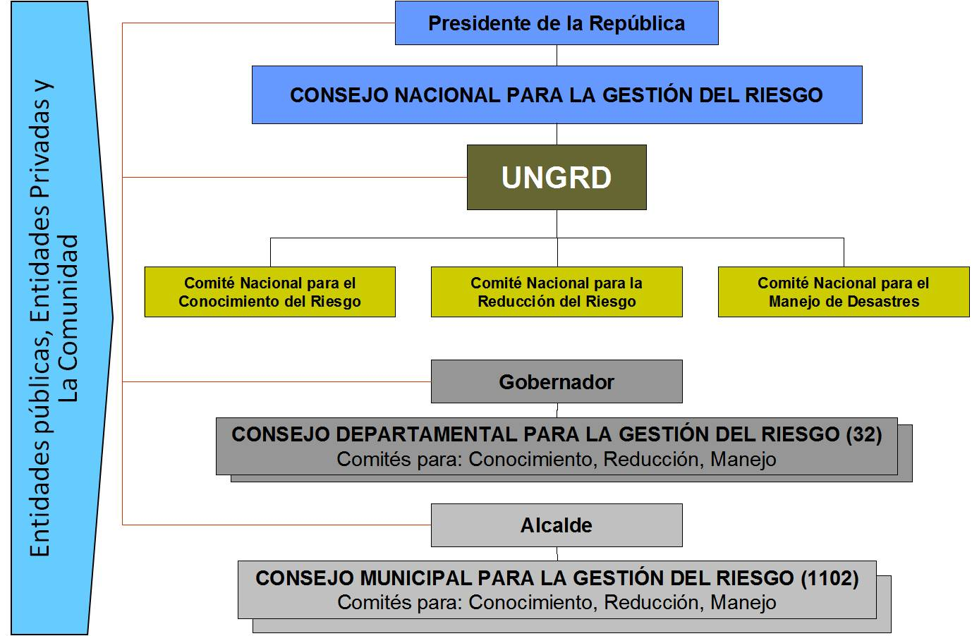

Slide 6

SNGRD EN INCENDIOS FORESTALES
En cuanto a las instancias de orientación y coordinación del SNGRD, frente a la gestión por riesgo de incendio forestal desde el conocimiento, la reducción del riesgo y el manejo de desastres, existen unos niveles de coordinación:
Nivel Nacional: Unidad Nacional para la Gestión del Riesgo de Desastres
Nivel Departamental: Consejo Departamental para la Gestión del Riesgo de Desastres
Nivel Municipal: Consejo Municipal para la Gestión del Riesgo de Desastres

Slide 7
¿Quiénes son los Bomberos en Colombia?
Ley 1575/2012
DIRECCIÓN NACIONAL DE BOMBEROS
Cuerpos de Bomberos Voluntarios (634)
Cuerpos de Bomberos Oficiales (21)
Cuerpos de Bomberos Aeronáuticos (32)
Unificación de Conceptos
Profesionalización
Entrenamiento / Capacitación
Mecanismos de Coordinación
20.000 Bomberos Aproximadamente

Slide 8

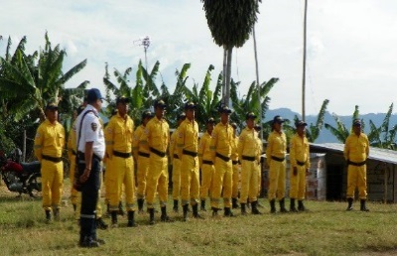
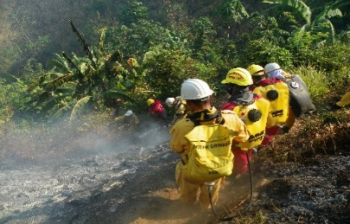
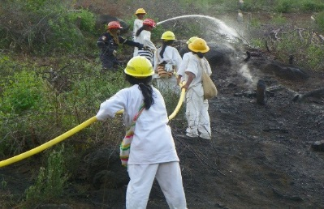
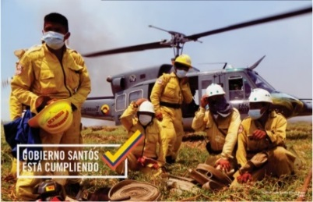
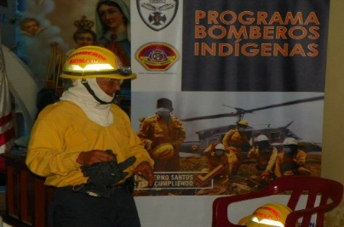
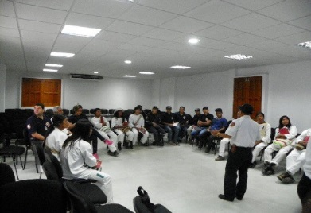
RESULTADOS:
Siete (7) brigadas de Bomberos Indígenas para la prevención, atención y liquidación de incendios forestales ubicados estratégicamente en el territorio nacional.
2. 1010 Bomberos Indígenas capacitados y entrenados para en el Manejo del Fuego.
3. Capacidad instalada para la gestión integral del manejo de incendios forestales en Colombia.
4. Un(1) Plan de Acción de Cooperación Col-Col de la Buena Práctica Programa Bomberos Indígenas.

Slide 9
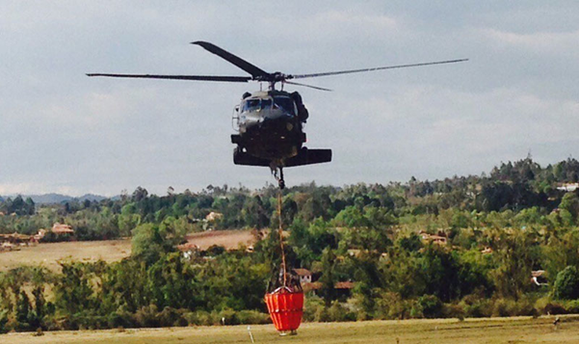
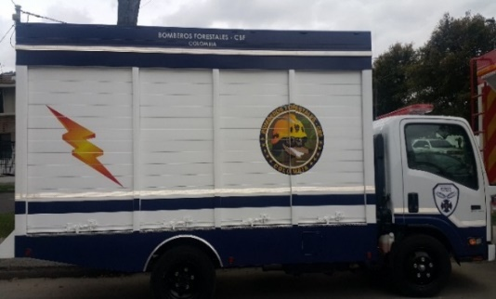
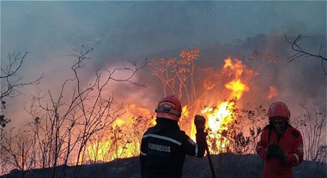
Equipos forestales aprobados
Kit forestales
Capacitación en Forestales y Sistema Comando de incidentes en todo el país.
Equipos especializados para combate aéreo de incendios forestales
CRIF (Centros de Respuesta a Incendios Forestales)
Estrategia Nacional de Incendios Forestales
Notes:
12 baldes colapsibles (4 con capacidad de 5.000 lts de agua, piscinas de igual capacidad)

Slide 10

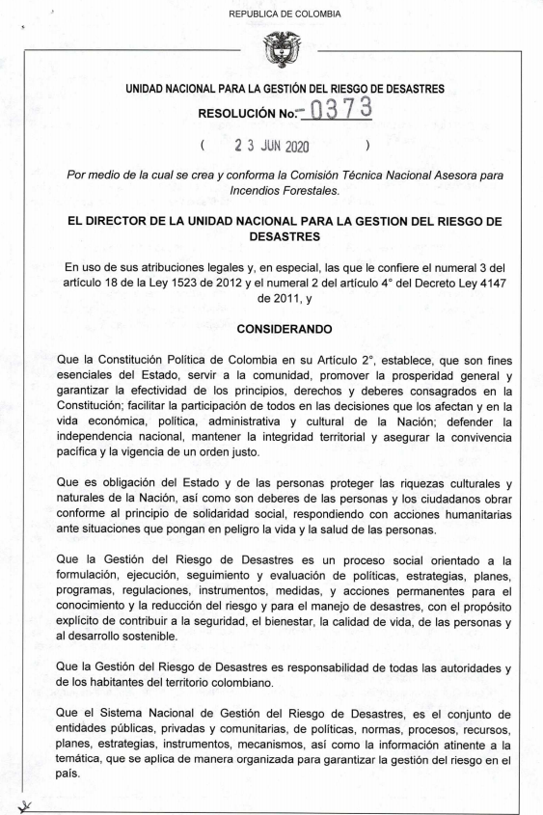




















UNGRD
MINAMBIENTE
MINSALUD
MINAGRICULTURA
DNBC
EJERCITO NACIONAL
COMISIÓN TÉCNICA NACIONAL ASESORA PARA INCENDIOS FORESTALES
Resolución 373 de 2020
PRESIDENCIA
SECRETARIA TÉCNICA
ARMADA NACIONAL
FUERZA AEREA
POLICIA NACIONAL
DEFENSA CIVIL
INTEGRANTES
CRUZ ROJA
PNN
ASOCARS
IDEAM
INSTITUTOS DE INVESTIGACIÓN
FEDEMUNICIPIOS
FEDEDEPARTAMENTOS
Notes:
El 23 de junio del 2020 se expidió la Resolución 373 de 2020 Por medio de la cual se crea y conforma la Comisión Técnica Nacional Asesora para Incendios Forestales, como una instancia asesora del Comité Nacional para el Manejo de Desastres, y de apoyo a los Comités Nacionales para el Conocimiento y para la Reducción del Riesgo.
La Comisión estará integrada por los siguientes miembros, quienes contarán con voz y voto:
La Comisión será presidida por el director de la Unidad Nacional para la Gestión del Riesgo de Desastres o quien este designe.
La Comisión contará con una Secretaría Técnica que será ejercida por el Ministerio de Ambiente y Desarrollo Sostenible.
1. El Ministro de Salud y de la Protección Social, o su delegado.
2. El Ministro de Ambiente y Desarrollo Sostenible, o su delegado.
3. El Ministro de Agricultura y Desarrollo Rural, o su delegado.
4. El Director de la Unidad Nacional para la Gestión del Riesgo de Desastres, o su delegado.
5. El Director de la Dirección Nacional de Bomberos de Colombia, o su delegado.
6. El Comandante del Ejército Nacional de Colombia, o su delegado.
7. El Comandante de la Armada Nacional de Colombia, o su delegado.
8. El Comandante de la Fuerza Aérea Colombiana, o su delegado.
9. El Director de la Policía Nacional de Colombia, o su delegado.
10. El Director de la Defensa Civil Colombiana, o su delegado.
11. El Presidente de la Cruz Roja Colombiana, o su delegado.
12. El Director de la Unidad Administrativa Especial Parques Nacionales Naturales de Colombia, o su delegado.
13. El Director Ejecutivo de la Asociación de Corporaciones Autónomas Regionales y de Desarrollo Sostenible, o su delegado.
14. El Director del Instituto de Hidrología, Meteorología y Estudios Ambientales, IDEAM, o su delegado.
15. Tres (3) representantes de los institutos de investigaciones ambientales.
16. El Director Ejecutivo de la Federación Nacional de Departamentos, o su delegado.
17. El Director Ejecutivo de la Federación Colombiana de Municipios, o su delegado

Slide 11

FUNCIONES COMISIÓN TÉCNICA NACIONAL ASESORA PARA INCENDIOS FORESTALES
Apoyar técnicamente a los Comités Nacionales para la Gestión del Riesgo, en la orientación de políticas, planes, y programas que conduzcan al conocimiento, prevención, mitigación, preparación y respuesta frente a los incendios forestales
Analizar la información relacionada con las condiciones de riesgo en aquellas áreas identificadas críticas, en especial aquellas de carácter estratégico o de importancia ambiental para el país, y recomendar la adopción de medidas para optimizar la prevención, la mitigación y el manejo frente a la ocurrencia de incendios forestales.
Proponer lineamientos protocolizados y estandarizados para la extinción de incendios forestales, en los niveles estratégico y operativo
Unificar definiciones, criterios y procedimientos en materia de incendios forestales, conforme a la normatividad vigente
1
4
2
5
Definir e implementar un plan de trabajo anual, con mecanismo de seguimiento, evaluación y reporte
3
6
Las demás funciones que le asigne el Comité Nacional para el Manejo de Desastres conforme al alcance de la Comisión, definido en el Artículo 3 de la presente Resolución

Slide 12

Conocimiento del Riesgo por incendio forestal
Identificación y caracterización de escenarios de riesgo
Análisis y evaluación del riesgo
Monitoreo del riesgo
Comunicación del riesgo
Proporcionar y trabajar articuladamente con las autoridades territoriales los estudios que se hayan realizado en los municipios referentes a recursos naturales
Se debe poner especial atención a las áreas SINAP, ecosistemas, ante la posibilidad de incendios, donde se deben activar los planes de emergencia y contingencias por desastres de if
Fortalecer el seguimiento, la vigilancia y el monitoreo del riesgo por if en los ecosistemas y con base en los resultados obtenidos de dicho seguimiento y monitoreo, promover, apoyar implementar estrategias de comunicación y sensibilización
Divulgar a través de página web, medios de comunicación comunitaria y otros, las estrategias de comunicación y sensibilización frente a los if

Slide 13
Reducción del Riesgo por incendio forestal
Adelantar ejercicios de articulación para la prevención y preparación frente a la ocurrencia de los incendios forestes con los Consejos Departamentales, Distritales y Municipales de gestión del riesgo
Desarrollar medidas preventivas en el área de la jurisdicción de la AA con especial énfasis en los municipios o áreas con mayor recurrencia a if y áreas de especial importancia ambiental
Divulgar y sensibilizar a la comunidad rural en la práctica de quemas para la preparación de terrenos agrícolas, según la Resolución 532 de 2005 para evitar la propagación de los incendios producto de la negligencia o desinformación del gremio
Promover la creación de la Red de Vigías Rurales y comités comunitarios de prevención de incendios forestales
Restringir las quemas agrícolas, fogatas y cualquier actividad que pueda incendios forestales en el área de la jurisdicción

Slide 14
Manejo de desastres por incendio forestal
Preparación para
la respuesta
Ejecución de
la respuesta
Preparación para
la recuperación
Ejecución de
la recuperación
Capacitación técnica del personal a cargo de la prevención y preparación para la respuesta ante incendios forestales
Aplicar la metodología de evaluación y necesidades – EDAN en el marco del PMU
Apoyar y acompañar técnicamente los PMU en los cuales se coordina los procesos de atención de incendios forestales a través del suministro de información técnica y la implementación de los protocolos establecidos
Los resultados del EDAN deberán ser suministrados a los consejos territoriales para la gestión del riesgo de desastres, quines los incluirán en el plan de acción especifico orientada a la recuperación ambiental del territorio afectado
Continuar con el seguimiento y monitoreo a los boletines y alertas tempranas generados a nivel nacional o local que se tengan y reportar dichas anomalías a los tomadores de decisiones en el marco de los PMU
Acompañar y orientar técnicamente a las autoridades territoriales en las medidas de recuperación ambiental del territorio afectado por los incendios forestales, definidas en el plan de acción específica
Apoyar con información técnica la revisión o actualización de las EMRE

Slide 15
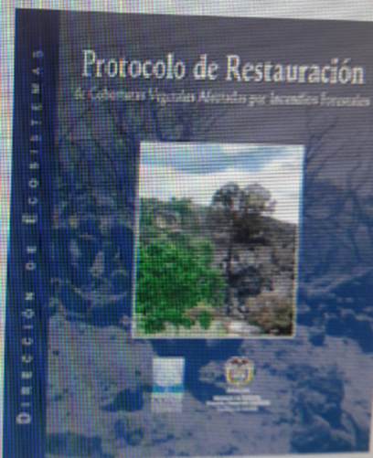
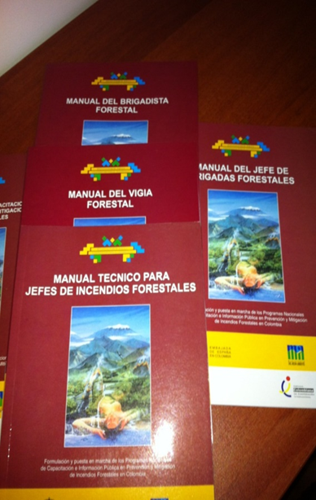
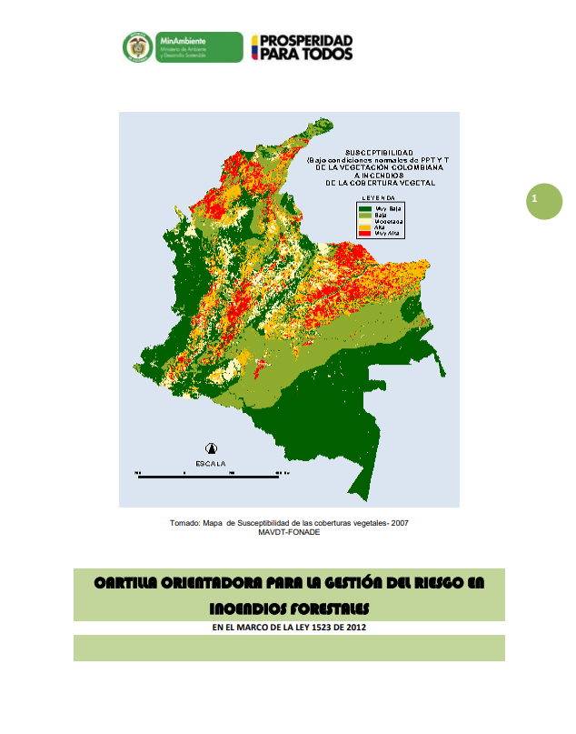
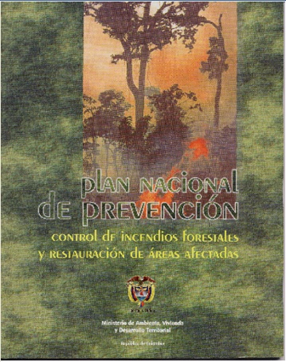
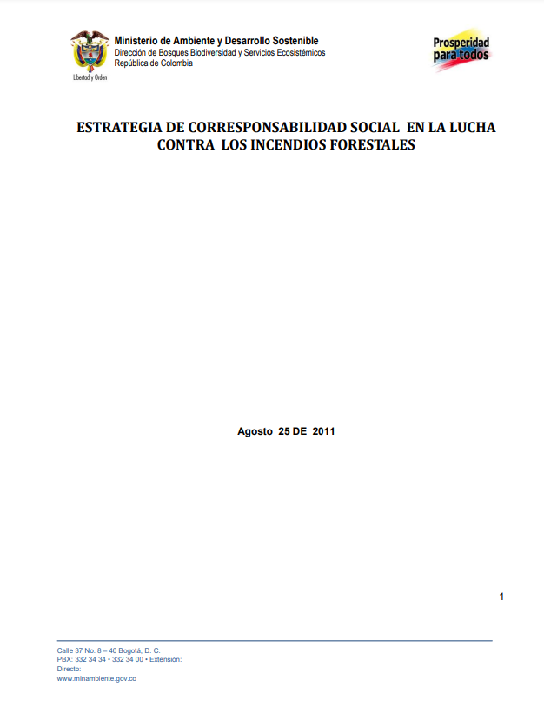
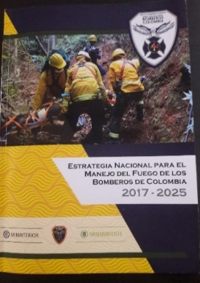
Instrumentos para la prevención de incendios forestales
Monitoreo forestal comunitario
Sistema de monitoreo y registro desarrollado y en proceso de implementación por parte de los vigías ambientales
Grupos de vigías ambientales comunitarios conformados y operando
Equipos de vigías ambientales comunitarios dotados de equipos para su operación en campo (GPS’s, Binoculares, Uniformes, Cámara fotográfica, computador portátil, impresora, walkie talkies).
Reconocimiento por parte de las comunidades a los grupos de vigías ambientales conformados.
Los grupos de vigías ambientales están conformados por mujeres y hombrese

Slide 16

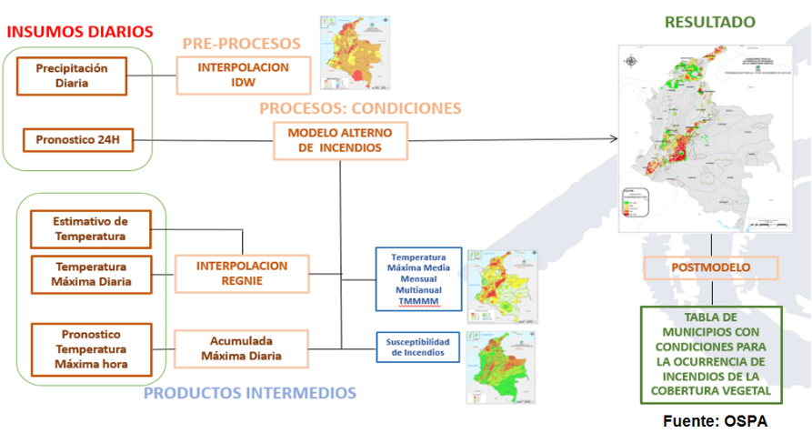
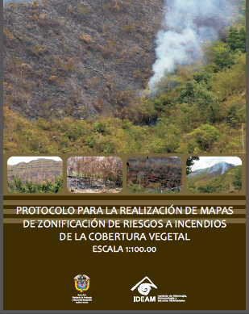
SEGUIMIENTO INCENDIOS DE LA COBERTURA VEGETAL - IDEAM
Lineamientos y Monitoreo de las condición de las coberturas vegetales por factores ambientales
Deforestación, focos de calor,
(causas y agentes)
Generación de alertas
(boletines e informes)
Lineamientos (generación de protocolos y metodologías)
Lineamientos (generación de protocolos y metodologías)
Indicadores
Fuente: IDEAM

Slide 17
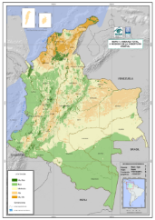

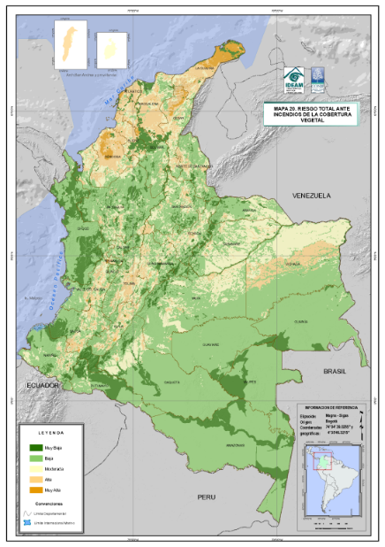
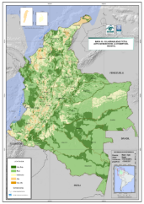
PROTOCOLO PARA LA REALIZACIÓN DE MAPAS DE ZONIFICACIÓN DE RIESGOS A INCENDIOS DE LA COBERTURA VEGETAL A ESCALA 1:100.000 (ESCALABLE)
Con el fin de poder ser aplicado por los entes regionales y locales encargados de la gestión del riesgo (las CAR, gobernaciones, municipios y áreas del Sistema Nacional de Parques Nacionales Naturales –UAESPNN–), y brindar un marco de referencia que permita realizar análisis estandarizados y resultados comparables entre sí.
Amenaza Total
Bajo condiciones normales y F de El Niño
PPT y T
Producto
Vulnerabilidad Total
http://www.ideam.gov.co/documents/13257/14369/PROTOCOLO+INCENDIOS+4Oct.pdf
Notes:
La SEIA, encargada de la parte conceptual y tématica, el IDEAM ojetivo funcional dar lineamientos y generar metodológias a nivel nacional
Es el análisis del estado o situación del territorio respecto a la ccurrencia de un evento (propagación del fuego)
3 Pilotos CAR, CDMB y CORMACARENA

Slide 18
BOLETÍN MENSUAL DE PREDICCIÓN CLIMÁTICA – CAPÍTULO ICV
http://www.pronosticosyalertas.gov.co/web/tiempo-y-clima/prediccion-climatica

Slide 19
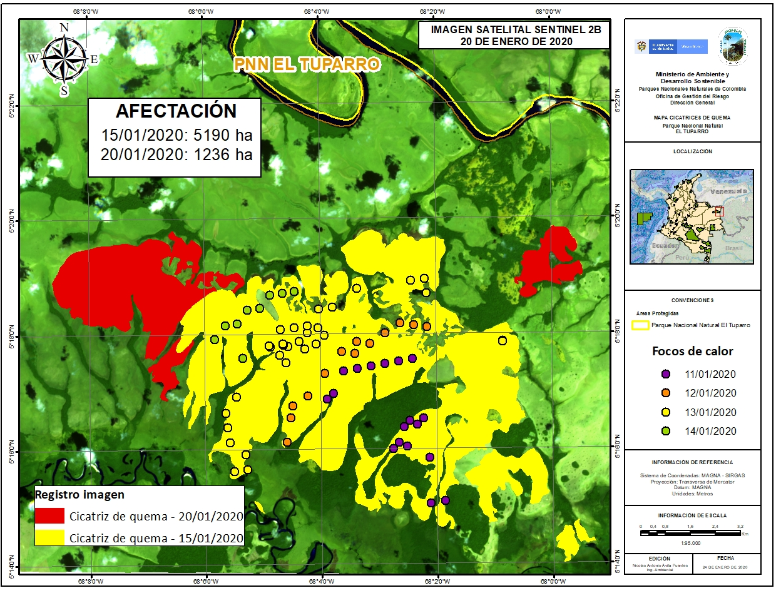
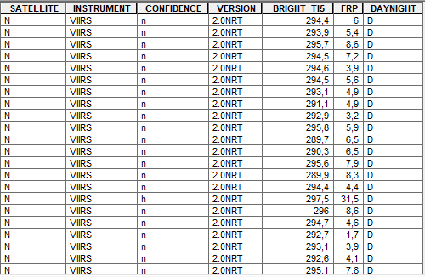
SEGUIMIENTO DE INCENDIOS
A través de focos de calor obtenidos de la NASA, junto con imágenes satelitales y aplicación de NBR, permiten monitorear el comportamiento de quemas.
Fire Radiative Power (FRP) brinda información en relación con la cantidad de biomasa que se puede estar consumiendo durante el evento.
Aplicación NBR para seguimiento de incendios. Fuente: PNN (2020).
Tabla de atributos focos de calor VIIRS. Fuente: PNN (2020).

Slide 20
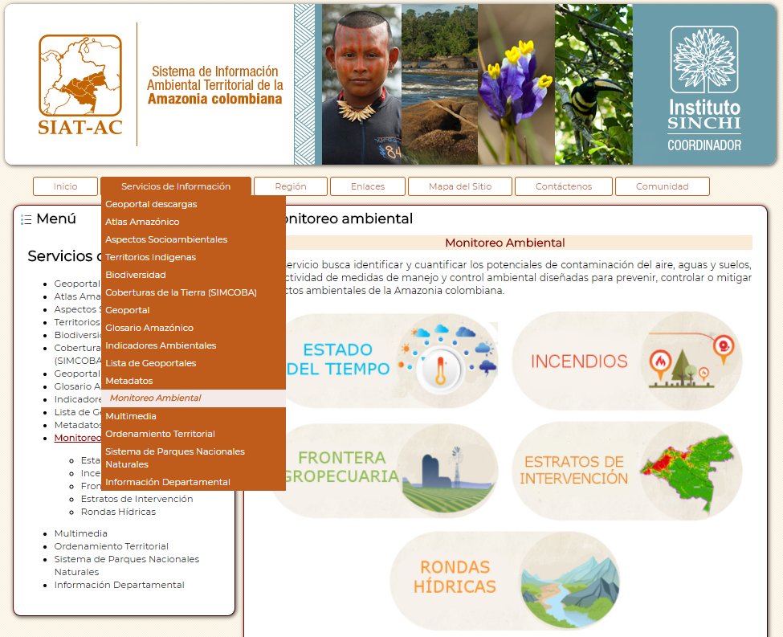
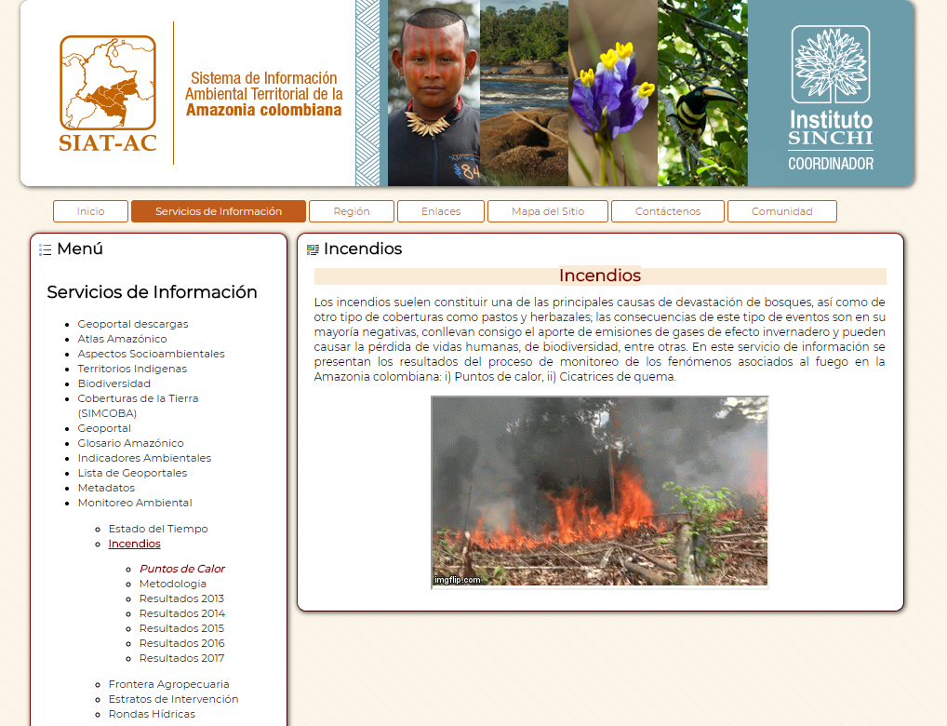
Sistema de Información Ambiental Territorial de la Amazonia Colombiana –SIATAC-
1
3
2
Resultados anuales y mensuales

Slide 21

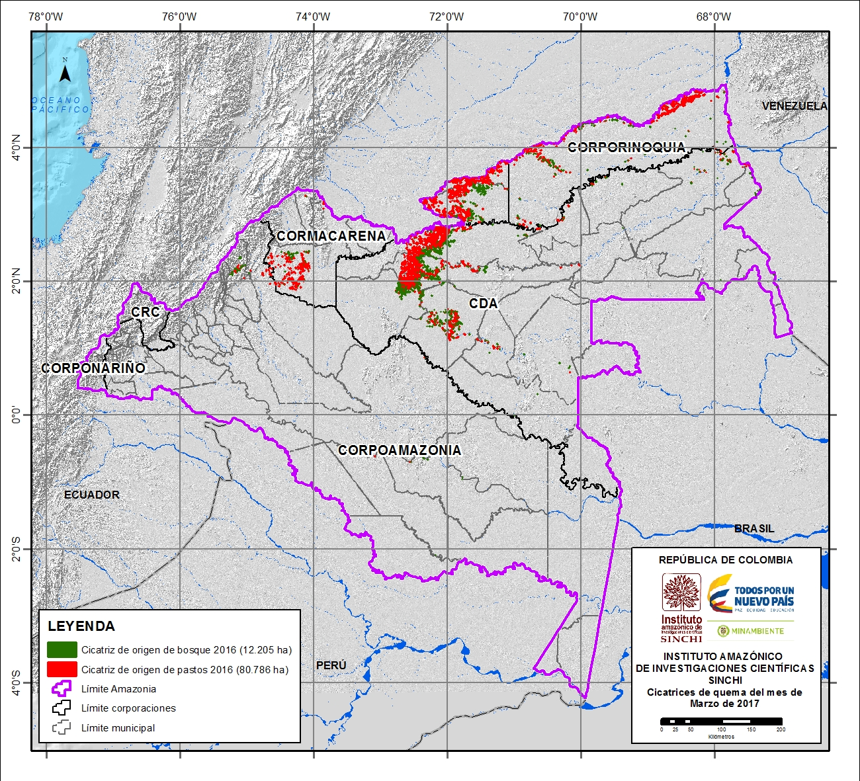
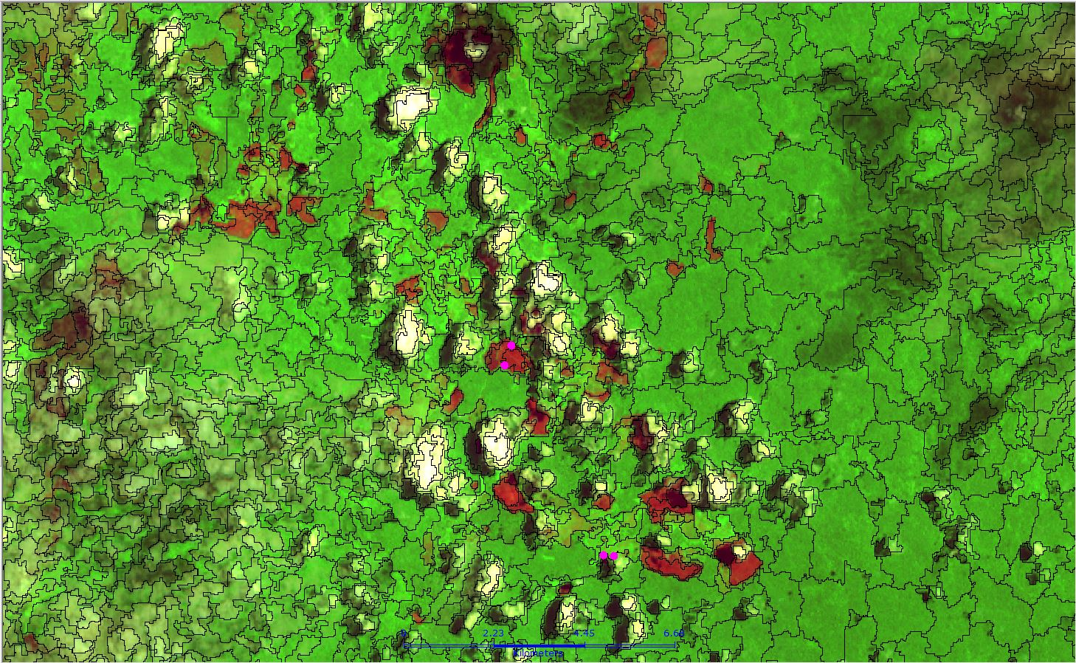
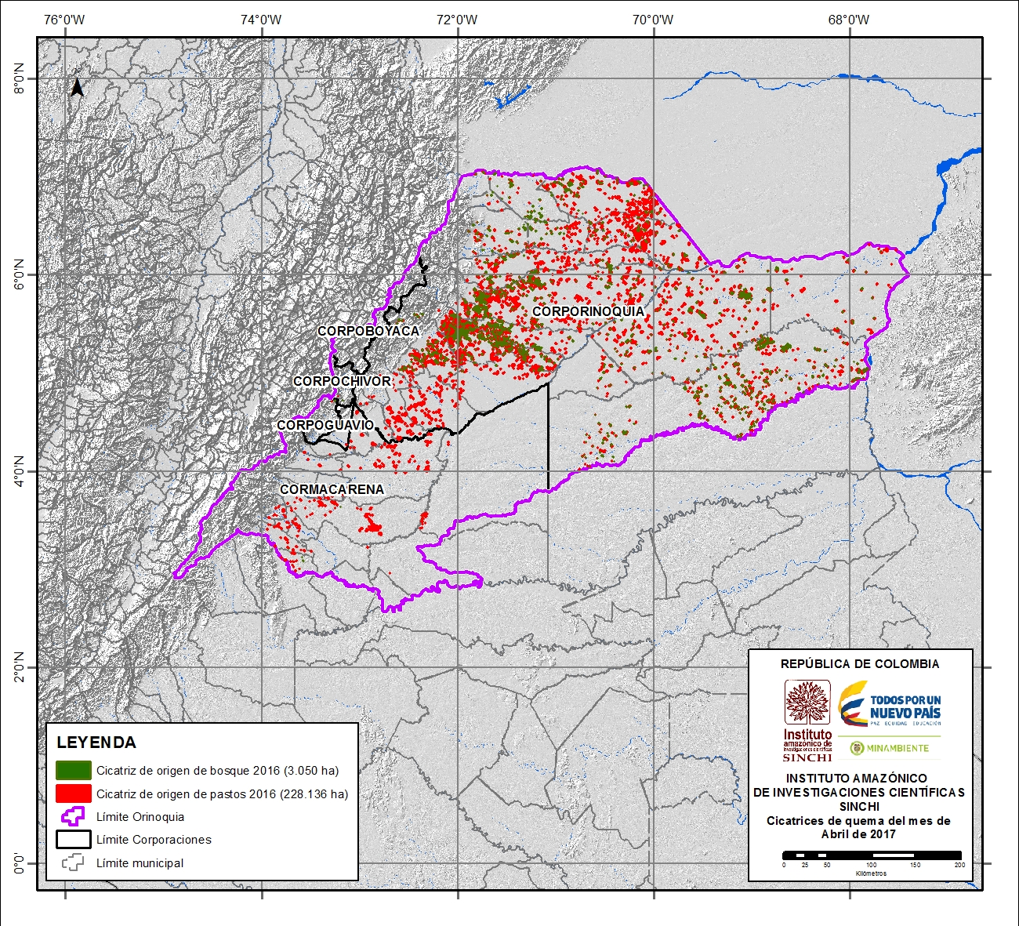
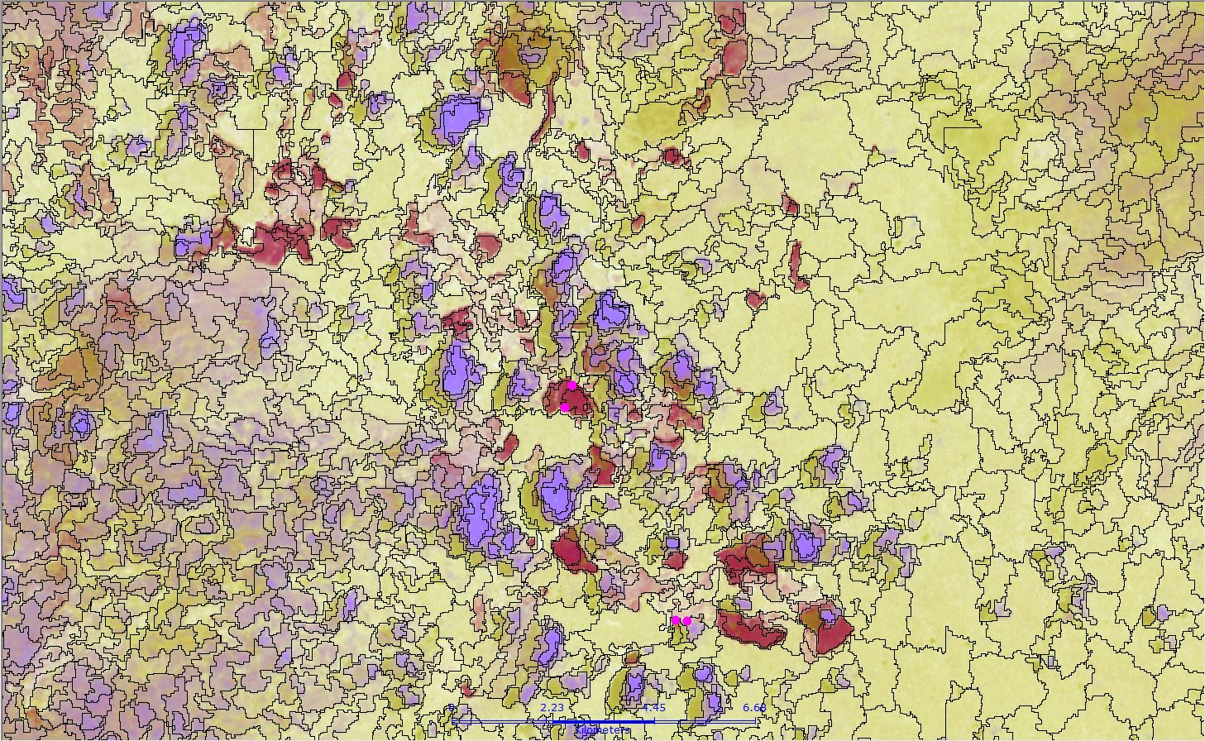
Metodología cicatrices de quema
Generación de polígonos a través del algoritmo Baatz y Clasificación de cicatrices por origen de Bosque y origen de pastos

